Slide 1
Many to many
Many to many

Slide 2
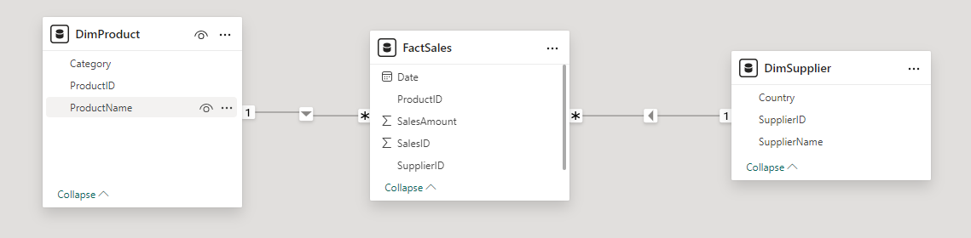
Many to many
Note : Cet atelier utilise le fichier lab4.xlsx dans le modèle Sales
Créez les relations entre les tables :
FactSales → DimProduct (via ProductID).
FactSales → DimSupplier (via SupplierID).

Slide 3
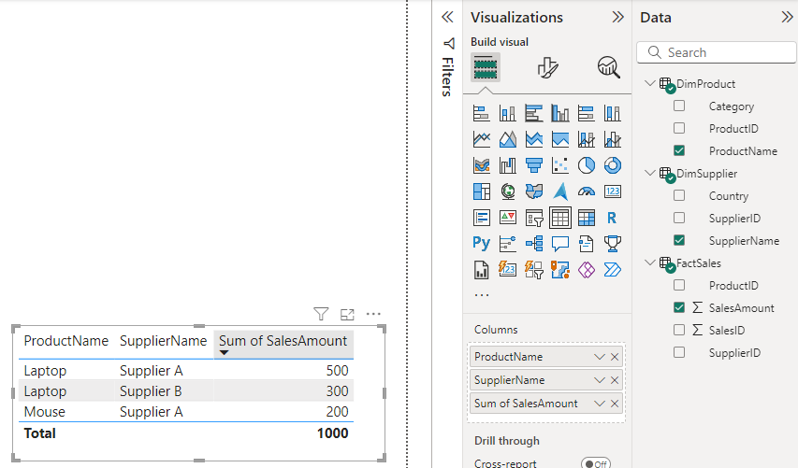
Many to many
Problème :
Les produits sans ventes (ex : nouveaux produits) et les fournisseurs fournissant des produits non encore vendus ne sont pas représentés.
Représentez les données avec un visuel Tableau
Notez les informations manquantes :
Pas de données pour Monitor (Produit 103) ou Keyboard (Produit 104).
Supplier C n'apparaît pas car il n'a aucune vente.

Slide 4
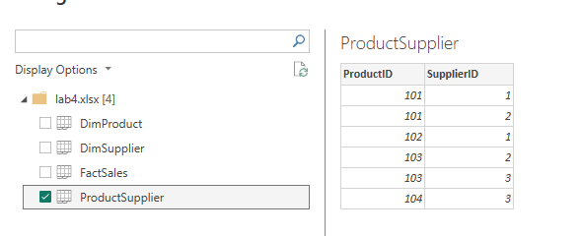
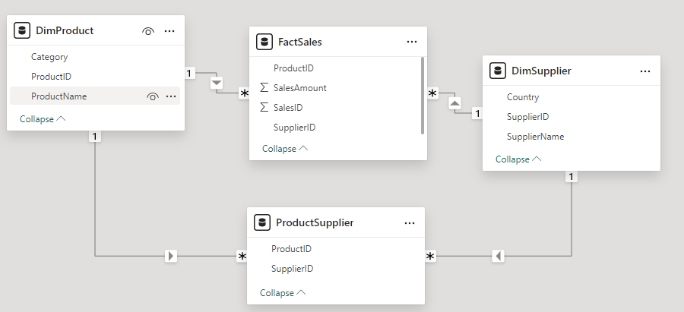
Many to many
Ajoutez maintenant la table ProductSupplier.

Slide 5
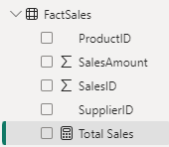
Many to many
Ajoutez une nouvelle mesure à la table FactSales
Total Sales = SUMX(ProductSupplier,COALESCE(CALCULATE(SUM(FactSales[SalesAmount])),0))

Slide 6
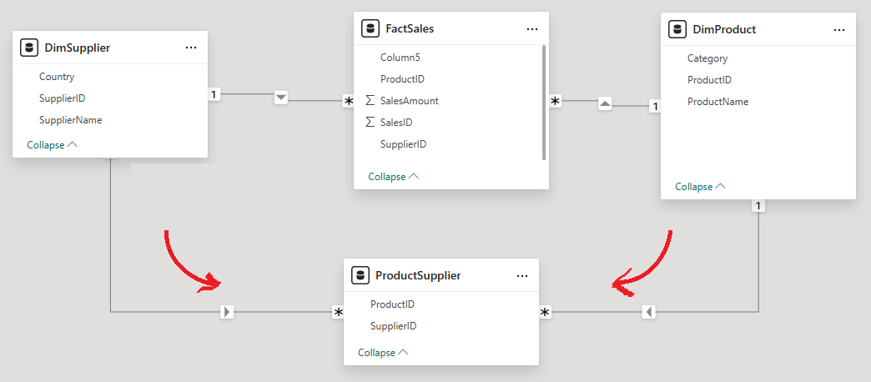
Many to many
La mesure Total Sales calcule la somme des ventes SalesAmount en parcourant la table ProductSupplier

Slide 7
Many to many
Décomposition de la formule :
SUMX(ProductSupplier, … )
SUMX parcourt chaque ligne de la table ProductSupplier.
Pour chaque fournisseur, elle évalue l'expression fournie en second argument.
CALCULATE(SUM(FactSales[SalesAmount]))
SUM(FactSales[SalesAmount]) calcule le total des ventes.
CALCULATE applique le contexte de filtre pour s'assurer que seules les ventes liées
au fournisseur actuel sont prises en compte.
COALESCE(..., 0)
Si un fournisseur n’a pas de ventes dans FactSales, SUM(FactSales[SalesAmount]) renverra BLANK().
COALESCE remplace BLANK() par 0, évitant ainsi des valeurs vides dans les résultats.

Slide 8
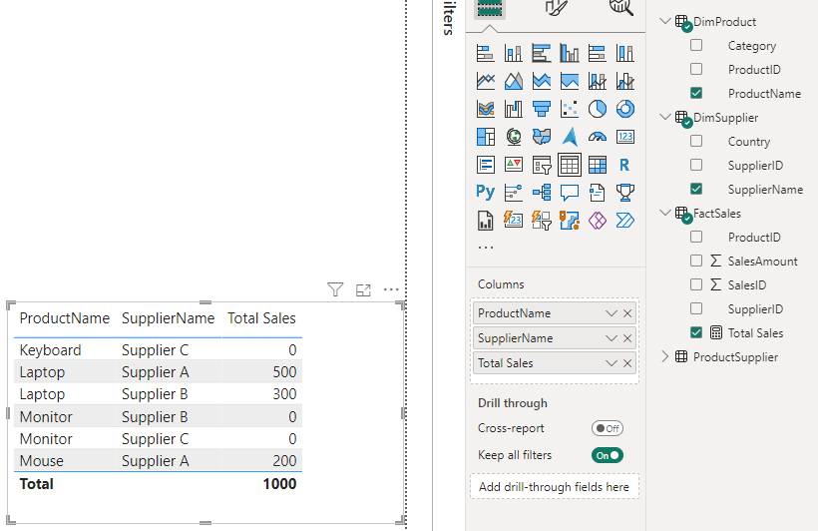
Many to many
Ajouter un visuel Table avec ProductName, SupplierName et Total Sales comme colonnes

Slide 9
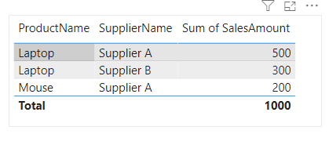
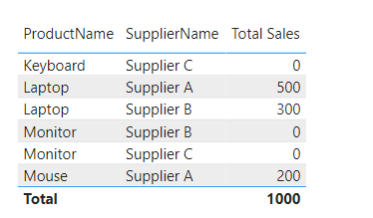
Many to many
Observez la différence maintenant
Without Many to many
With Many to many

Slide 10
Merci
Merci

